Slide 1



2018
GNU Projesi, Linux çekirdeğinin tarihçesi
ve
Özgür Yazılım Nedir?
27 Ocak 2018
Karabük
Eğitmenler:
Ali Orhun Akkirman
Artur Mehmet

Slide 2
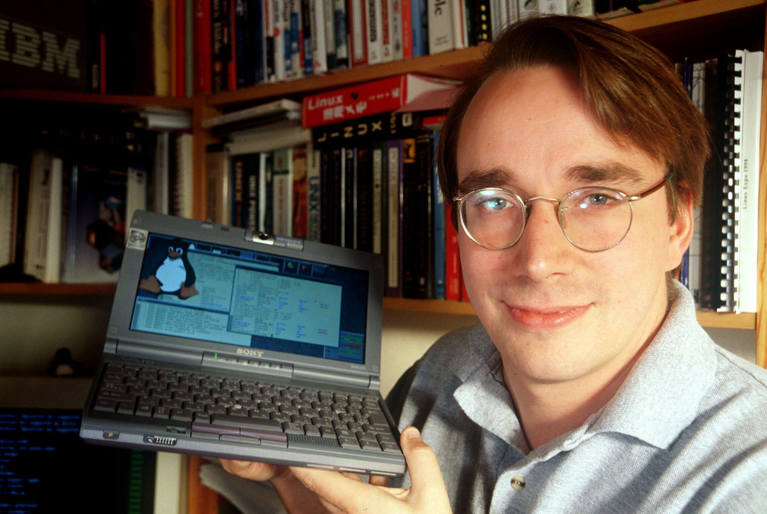

2018
Linux Nedir?
Helsinki Üniversitesi'nde bir öğrenci:
Linus Torvalds
Linus’un 25 Ağustos 1991 tarihinde minix mail listesine gönderdiği maili: “Minix kullanan dışarıdaki herkese merhaba. 386(486) AT kullanan insanlar için (serbest) işletim sistemi yapıyorum. (sadece hobi, gnu gibi büyük ve profesyonel olmayacak).”

Slide 3
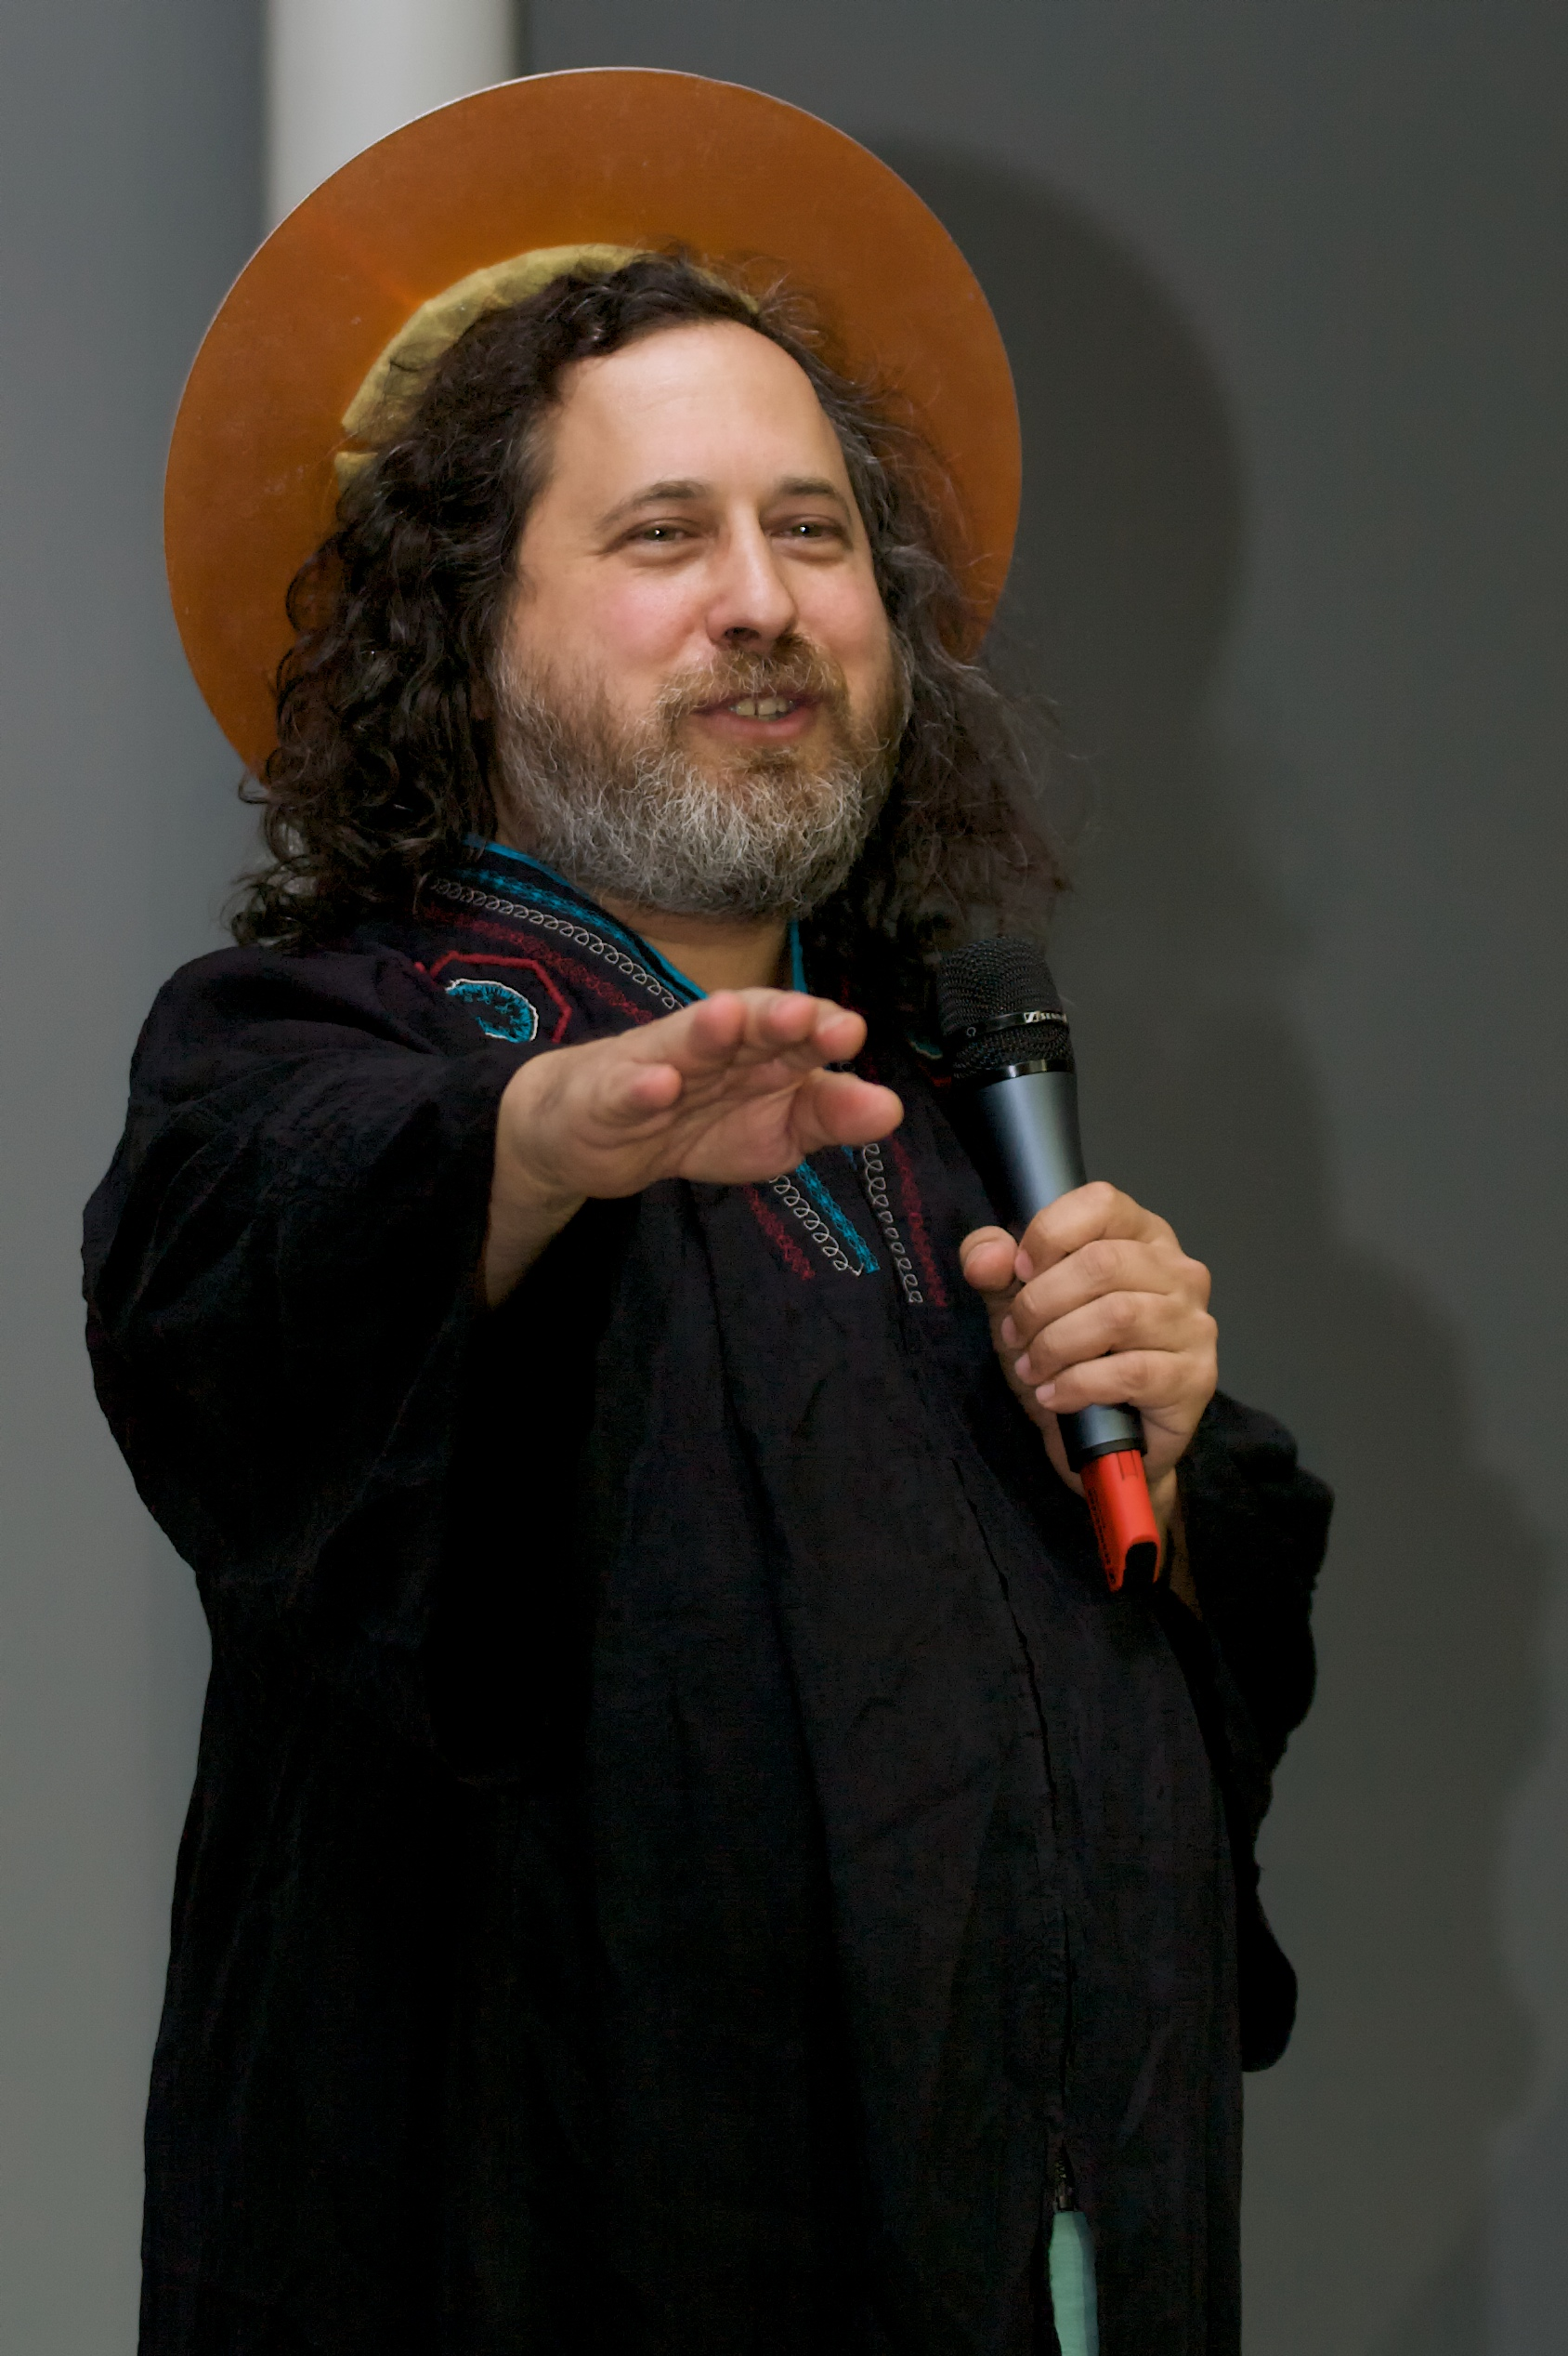
2018
GNU (GNU is Not Unix) nedir?
AT&T Bell Laboratuvarları multics projesini bıraktıktan sonra AT&T Bell Laboratuvarları çalışanlarından Dennis M. Ritchie ve Ken Thompson yeni bir işletim sistemi çalışmalarına başladı. Bu işletim sistemine “Unics” ismini koydular. Daha sonra isim “UNIX” olmuştur.
UNIX işletim sistemi üniversitelerde duyulmaya başlandı. Böylece üniversitelerin katkıları oldu. 1980’li yılların başlarında AT&T şirketi para kazanma amacıyla UNIX işletim sistemini pazarlamaya başladı. UNIX’in gelişmesine yardımcı olanlar bu durumdan hoşlanmadı. Richard Stallman tarafından UNIX’ten bağımsız olan GNU projesi başlatmıştır. GNU araçları UNIX kodlarını içermemektedir.
1984 yılında Stallman ve arkadaşları tarafından FSF projesi başlatmıştır. FSF’nin açılımı “Free Software Foundation” yani “Özgür Yazılım Derneği”dir. FSF’nin amacı özgürce dağıtımı yapılabilecek ve kodları üzerinde değişiklik yapılabilecek GNU projesine destek vermektir.

Slide 4

2018
Peki Linux tam olarak ne?
Linux, aslında GNU/Linux işletim sistemlerinin sadece çekirdeğine (kernel) verilen isim.
Linux çekirdeğinin üzerine bir çok program eklenirse (ki bu programların bir kısmı GNU projesi araçlarını içermekte) bir Linux Dağıtımı oluşturulmaktadır.
Örneğin bir dizindeki dosyaların listelenmesi
komutu olan “ls” bile çekirdeğin bir parçası değildir.

Slide 5

2018
Linux çekirdeği nerelerde kullanılıyor?
Kısaca her yerde kullanılıyor.
Sunucular
Süper bilgisayarlar
Kişisel bilgisayarlar
Cep telefonları
Tabletler
E-kitap okuyucular
Akıllı ocaklar
Saatler
Video oynatıcılar
ADSL Modemler
Apple PowerPC

Slide 6
2018
Özgür Yazılım Nedir?
Yazılım kullanıcısının, yazılım üzerinde dağıtma, değiştirme, inceleme gibi haklara sahip olduğu yazılımdır.
Özgürlük 0 - İstenen her amaca uygun olarak uygulamayı çalıştırabilmek,
Özgürlük 1 - Programın çalışmasını inceleyebilmek ve kendi ihtiyaçlarna uygun biçimde değiştirebilmek,
Özgürlük 2 - Programın kopyalarını dağıtabilmek,
Özgürlük 3 - Program geliştirebilmek ve bu geliştirmeleri halka açarak tüm camianın faydalanabilmesini sağlamak.

Slide 7
2018
Neden Linux?
Her birey ve kurum için çok farklı nedenler vardır fakat;
Özgür olması
Güvenilir ve güçlü
Esnek
Teknik bilgi sahibi olduktan sonra yönetilmesi ve düzenlenmesi için sınırların bulunmaması
Düşük sahip olma maliyeti (TCO)
Herhangi bir şirkete bağımlılığın olmaması
Sahipli donanım ve yazılımların belirlediği kısıtlar olmadan yeni özellik ekleyebilirsiniz

Slide 8


2018
Özgür Yazılımın Önemi
Geliştirme ve kullanabilme özgürlüğünün geliştirilmesi
Tekerleğin tekrar tekar icat edilmesinin önüne geçilmesi ve birikimli ilerleme mantığına dayanması
Birlikte üretme kültürünü aşılaması
İnsanlığın bilgisinin korunması
vs.

Slide 9
2018
Lisanslar
Özgür yazılımların tek çeşit lisansı yok
Farklı kullanımlara özelleşmiş çeşitli lisanslar var
Çoğu lisans aslında birbirinine çok benzer
GPL: (Genel Kamu Lisansı)
Özgür yazılımların %66'sı tarafından tercih ediliyor.
Yazılımın özgür olmasının yanı sıra, özgürlüğünü sürdürmesini de garanti altına alır.
LGPL: (Kısıtlı Genel Kamu Lisansı)
GPL'den farklı olarak, yazılımın özgür olmayan yazılımlar tarafından da kullanılabilmesine olanak tanıyor.
Apache Lisansı
GPL'e ek olarak, patentlere yönelik belirli kısıtlamalar içeriyor.
Ve daha bir çok Lisans bulunmakta

Slide 10
2018
Özgür yazılım vs. Açık Kaynak
Açık kaynak kodlu bir yazılım, özgür olmayabilir.
Özgür bir yazılım, açık kaynak kodludur.
Açık kaynak
  Teknik avantajlara odaklanır. Yazılımı açık kaynak olarak geliştirmek teknik olarak daha başarılı bir model olduğu için tercih edilir.
Özgür yazılım
  Teknik avantajların yanı sıra işin toplumsal boyutunu ve "özgürlük" kavramını da ele alır.

Slide 11
2018
Kullanılan Kaynaklar
http://www.linuxfocus.org/Turkce/March1998/article27.html
http://ab.org.tr/ab12/sunum/202.pdf
https://seminer.linux.org.tr/wp-content/uploads/ozguryazilimlisanslari.pdf
http://ozgurlisanslar.org.tr/
http://www.nyucel.com/2017/05/ozgur-yazlm-ile-ack-kaynagn-ne-fark-var.html
http://www.nyucel.com/2017/05/ozgur-yazlm-m-ack-kaynak-m-1.html

